Slide 1
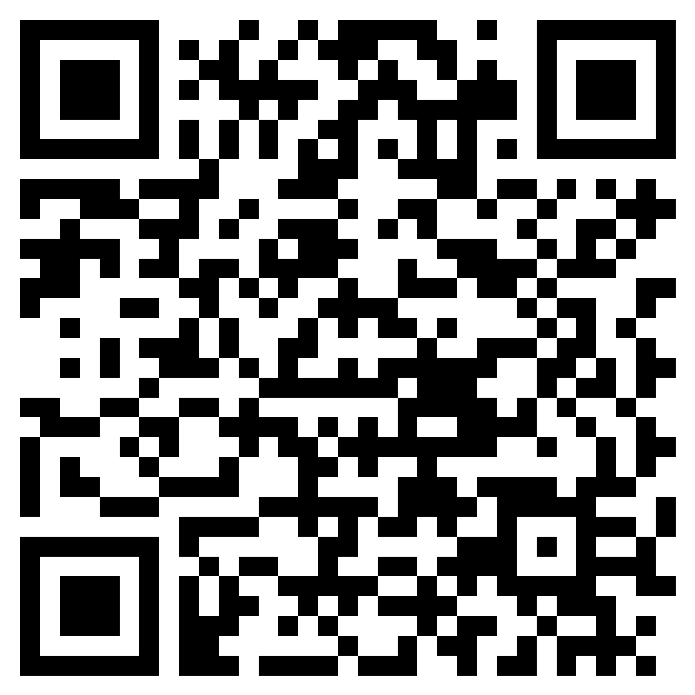
Evaluering av Eiermøtet 2026
Dine tilbakemeldinger hjelper oss å forbedre fremtidige Eiermøter.
Undersøkelsen tar kun et par minutter.
Takk for at du deltar!
https://medlem.nortura.no/evaluering
https://forms.office.com/e/hwKb5rGgkr

